Slide 1

Delavnica
Projekta Asistent
Virtualni asistent za občine
Javni razpis za sofinanciranje projektov razvoja e-storitev in mobilnih aplikacij za javne in zasebne neprofitne organizacije 2012-2013
Prof. dr. Matjaž Gams
Vodja odseka za inteligentne sisteme na IJS in strokovni vodja projekta Asistent
Institut “Jožef Stefan”

Slide 2
Urnik delavnice
Prvi blok
Pozdravni govori, splošno o sistemu
Kako ga uporabljajo občani, ki imajo inteligentni mobilni telefon ali računalnik
(Prijava za namestitev Asistenta za vašo občino)
Drugi blok
Delavnica v živo
Kako namestiti Asistenta v nekaj dnevih

Slide 3







Podatki o projektu
7 partnerjev:
  Združenje občin Slovenije
  Institut „Jožef Stefan“
  Zveza Društev upokojencev Slovenije
  Občina Pivka
  Občina Litija
  Občina Slovenj Gradec
  Občina Dobrova – Polhov Gradec
Vrednost: 148.080 EUR

Slide 4
Razvojna ekipa
http://projekt-asistent.si/
Matjaž Gams, vodja odseka in strateški vodja projekta, matjaz.gams@ijs.si
Damjan Kužnar, operativni vodja projekta-predvsem programiranje, damjan.kuznar@ijs.si
Aleš Tavčar, operativni vodja projekta-predvsem organizacija, kontakt za sistemska vprašanja, ales.tavcar@ijs.si
Vesna Koricki Špetič, organizacija, finance, poročila, vesna.koricki-spetic@ijs.si, 01 477 3968
Bogdan Pogorelc, testiranje, bogdan.pogorelc@ijs.si
Luka Gams, pomoč pri končni vzpostavitvi, en dan pride pomagat na občino, kontakt za občine, lukagams@gmail.com, mobitel: 041 607 354
Hristjan Gjoreski, Windows Phone 8
Študenti:
Jure Šorn, platforma Android, BlackBerry
Tomislav Luetić, spletno programiranje
Tanja Breznik, vnašanje, pomoč ZDUS
Tina Janša, spletno programiranje, razvoj skrbniških orodij
Andrej Maršič, spletno programiranje, razvoj skrbniških orodij
Polona Štefanič, vnašanje
Matej Krebelj, iOS

Slide 5
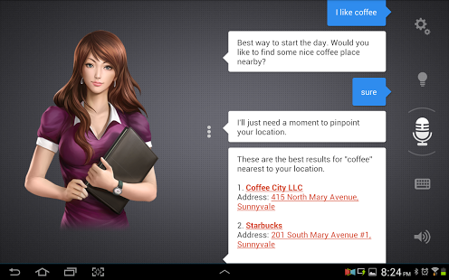

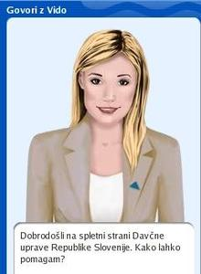
Cilji projekta
Apple Siri
87% uporabnikov
Android Assistant
New York Times: Top 10 Android App of the Year
5 -10 milijonov namestitev
Vida DURS
1.5 milijona €

Slide 6
Cilji projekta
Razviti eno spletno storitev specializirano za kreiranje in vzdrževanje za (potencialno vse) občine in (več) društva – inovativen pristop!
Prvi na svetu.
Vpeljava Asistentov v slovenske občine in društva.
Realni cilj v 2013: 10 namestitev
Dolgoročni cilj: 100 namestitev (100x30K=3M)
Uspeh projekta in prilagoditev močno odvisna od občin!
Storitev v oblaku, 1 vzdrževan program za 100 namestitev

Slide 7
Primer : iskanje „medveda“ v Pivki (safari)
Internetne strani:
Iskanje gor in dol brez uspeha …
Iskalnik internetnih strani:
Rezultati iskanja:
* Parska golobina - najdišče iz kamene dobe
* Medvedek Jaka
* Vabilo na razstavo "ŽIVALI NA BOJIŠČIH I. SVETOVNE VOJNE"
Google
Rezultati
* Slike za poizvedbo medved
*Medvedi - Wikipedija, prosta enciklopedija
Medvedi (znanstveno ime Ursidae) so veliki sesalci iz reda zveri. Vsi so krepkega telesa, z veliko lobanjo, močnimi nogami in kratkim repom. Živijo v Evraziji in ...
‎Evolucija medvedov - ‎Zgradba telesa - ‎Gibanje - ‎Prehranjevanje
* Rjavi medved - Wikipedija, prosta enciklopedija
sl.wikipedia.org/wiki/Rjavi_medved‎
Medved je velik - v dolžino meri od 160 do 260 cm, samice pa od 120 do 200 cm. Samci tehtajo od 200 do 400 kg, samice 150 do 350 kg. Živi lahko do 35 let.
‎Razširjenost - ‎Osnovni podatki - ‎Razmnoževanje - ‎Prehranjevanje
* Dobrodošli na medvedi.si
www.medvedi.si/‎
medvedi.si Stran je namenjena komunikaciji raziskovanja, varstva in problematike rjavega medveda (Ursus arctos) v Sloveniji. medvedi.si The web page is ...
* Medved, rjavi medved - YouTube
* Medved - CŠOD - Center šolskih in obšolskih dejavnosti

Slide 8
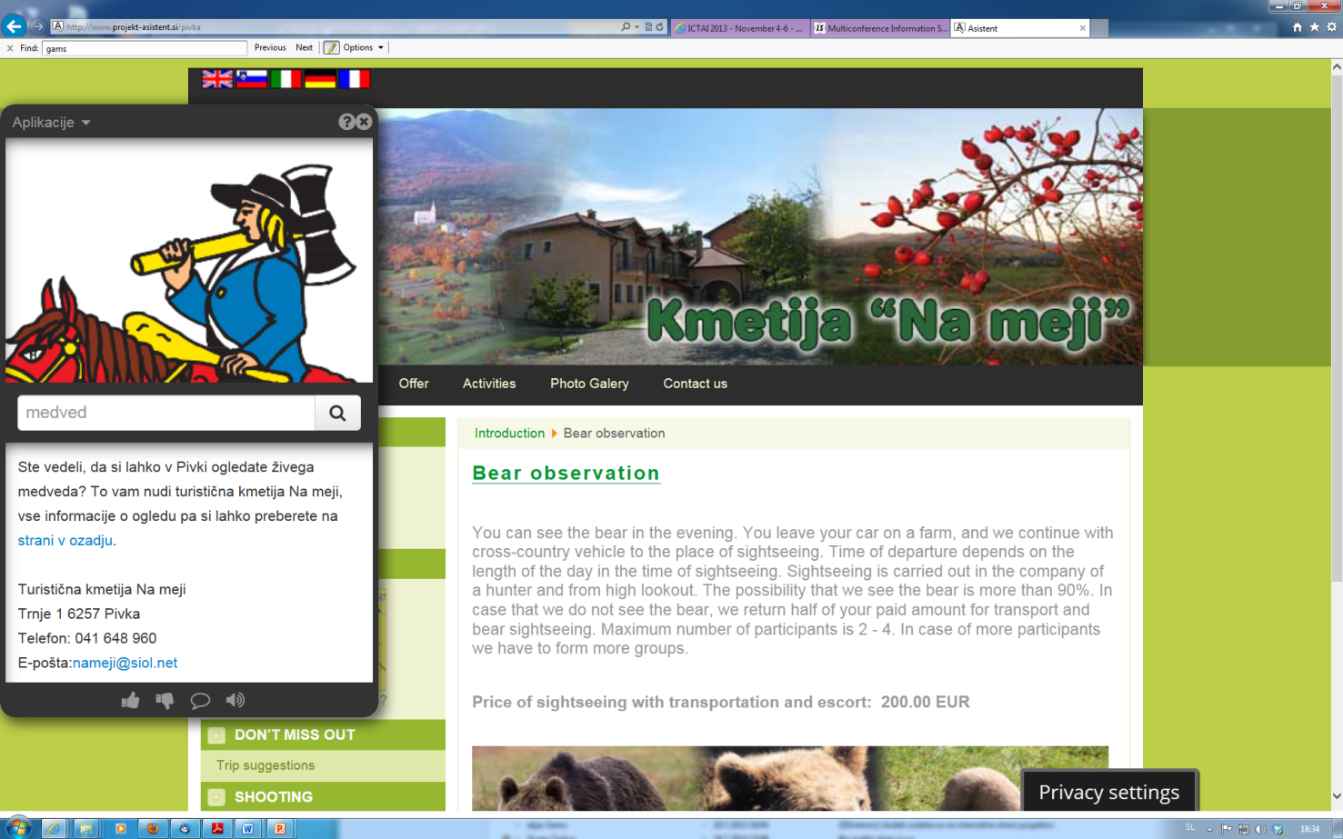
Primer – vprašanje v Pivki:
Kje lahko vidim medveda? / Slišal sem, da imate možnost ogleda medveda. /medved

Slide 9
Zakaj zna Asistent odgovarjati?
Uporablja kontekst
Išče odgovore izmed najbolj pogosto pričakovanih vprašanj
Išče po aplikacijah = ožjih področjih
Uporablja hevristike inženirske inteligence
prepoznava vzorce eksplicitno in implicitno
Sistemu damo navodila, kako naj odgovarja (kot bi tajnici)
Išče po korenih besed
„medved“ zajema „medvedu“ , „Kje vidim medvedkaa?“ …

Slide 10
Prednosti Asistenta
Boljša komunikacija
V naravnem jeziku - vsebinsko
Spletne strani so zelo obsežne in s kompleksno strukturo, kar otežuje iskanje informacij; Občina Pivka: 7669 strani in dokumentov
Lokalni iskalniki so pogosto neuspešni
Google – mnogo zadetkov, težko najti pravega
Ni potrebno nobeno posebno predznanje o delovanju spleta …
Omogoča branje odgovorov s pomočjo sintetizatorja
Možnost podajanja povratne informacije, t.j. komentiranje in ocenjevanje odgovorov
Za občine
Možnost analize “pogovorov”
Zbiranje povratne informacije o temah, ki jih pokrivajo odgovori
Možnost izpostaviti aktualne storitve in vsebine
Lažje popravljanje
Dodatne storitve
Vreme, prevajanje …
Učinek / Cena (0); 5 let zastonj vzdrževanje

Slide 11
Rezultati projekta
Spletna storitev in program Asistent po specifikacijah
Komunikacija v naravnem jeziku, aplikacije izbrane s pomočjo pilotnim občin
HTML5 odjemalec, 4 mobilne aplikacije
Skrbniška orodja, programi na strežnikih
Spletna stran projekta http://www.projekt-asistent.si/
Sintetizator govora za branje odgovorov
Vse skupaj 60 registriranih Asistentov na strežniku v oblaku
8 javno dostopnih Asistentov:
  Pivka, Litija, Slovenj Gradec, Dobrova-Polhov Gradec, ZOS, ZDUS, Vodice, Trbovlje
5 Asistenti v končni fazi prilagoditve:
  Mengeš, Hrastnik, Kidričevo, Velenje, Ljubljana
1 “Zlata osnova” za bazo odgovorov za občine – pomoč občinam namesto specializiranega Asistenta

Slide 12
Rezultati projekta
Predstavitve:
  Podrobna Predstavitev projekta predsedstvu ZOS-a (20 udeležencev)
  Predstavitev projekta in delnih rezultatov širšemu članstvu ZOS-a v Oplotnici (60 udeležencev)
  Predstavitev projekta zainteresiranim občinam in društvom v Državnem svetu (30 udeležencev)
Delavnice:
  Delavnica za občine (30 udeležencev)
  Delavnica za društva (12 udeležencev)
Spletne strani in glasila projektnih partnerjev, 1x tedensko delovni sestanek
Predstavitve
  Prispevki na mednarodnih konferencah
  Tekmovanje na 6. mednarodni Konferenci o prenosu tehnologij in Dnevu inovativnosti 2013 za najbolj inventivni/inovativni projekt iz javnih raziskovalnih organizacij za gospodarstvo v letu 2013
  Slovenski forum inovacij 2013 (Finance)
Planirana promocija/prenos:
  * Tiskovna konferenca
  TV prispevek
  Zadnja delavnica za vse občine
  *Specialna pomoč (večjim ali zainteresiranim) občinam

Slide 13
Kako namestiti Asistenta?
1. Sami
2-3 dni dela sami (skupno je vsega besedila za en izvod Dela, dostikrat samo popravite obstoječe besedilo)
dobrodošla informacijska znanja
uporaba „zlate osnove“: samo spreminjate besedilo za vašo občino
veliko pravil zamrznete – boste popravili kasneje, če/ko se bo pojavil interes (ostane besedila za cca 1/3 časnika Delo)
naredite samo osnovo osnove, potem boste dodajali in popravljali, ko bo čas – prvo operativno verzijo dajte na internet
če se karkoli zaplete, si označite za zastonj dan pomoči ali pošljite zbrana vprašanja po epošti
1 dan je zastonj pomoči – uporabite ga lahko prvi ali zadnji dan dela
2. Naročite zunanjo izvedbo (simboličnih 100 evrov)
2 dni dela – vi pripravite informacije, pomoč vam vnaša
pomoč pride delat k vam

Slide 14
Hvala vam, da ste pripravljeni pomagati občanom in slovenskemu razvoju
Bodite med prvimi in najbolj uspešnimi

